Slide 1
Age Estimation Using Ranking-CNN
BIL 495
İkinci Sunum
Burak Furkan Akşahin
Proje Danışmanı: Doç. Dr. Erchan Aptoula
Ekim 2018

Slide 2
İçerik
Proje Şeması ve Tasarım Planı
Neler yapıldı
Neler yapılacak
Başarı Kriterleri
Kaynaklar

Slide 3
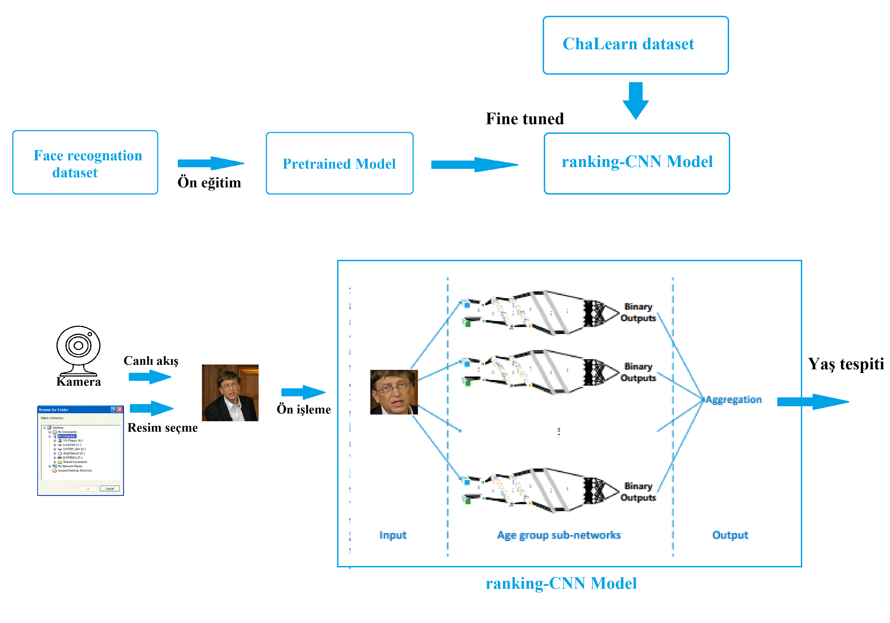
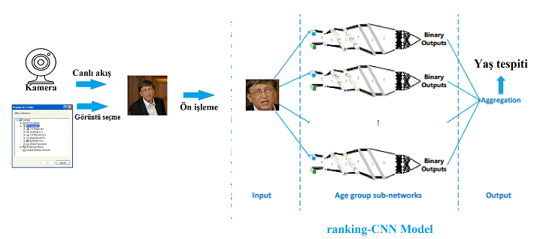
Proje Şeması ve Tasarım Planı
Derin öğrenme yöntemleri ile yaş tespiti
Biyometrik bir özellik
Güvenlik
Eğlence
Reklam sektörü
Bilgi toplama
Notes:
http://www.cs.wayne.edu/~mdong/tmm18.pdf Bu makaledeki sistemi kullandım, ancak bu makaledeki dataset Morph dataseti idi.

Slide 4
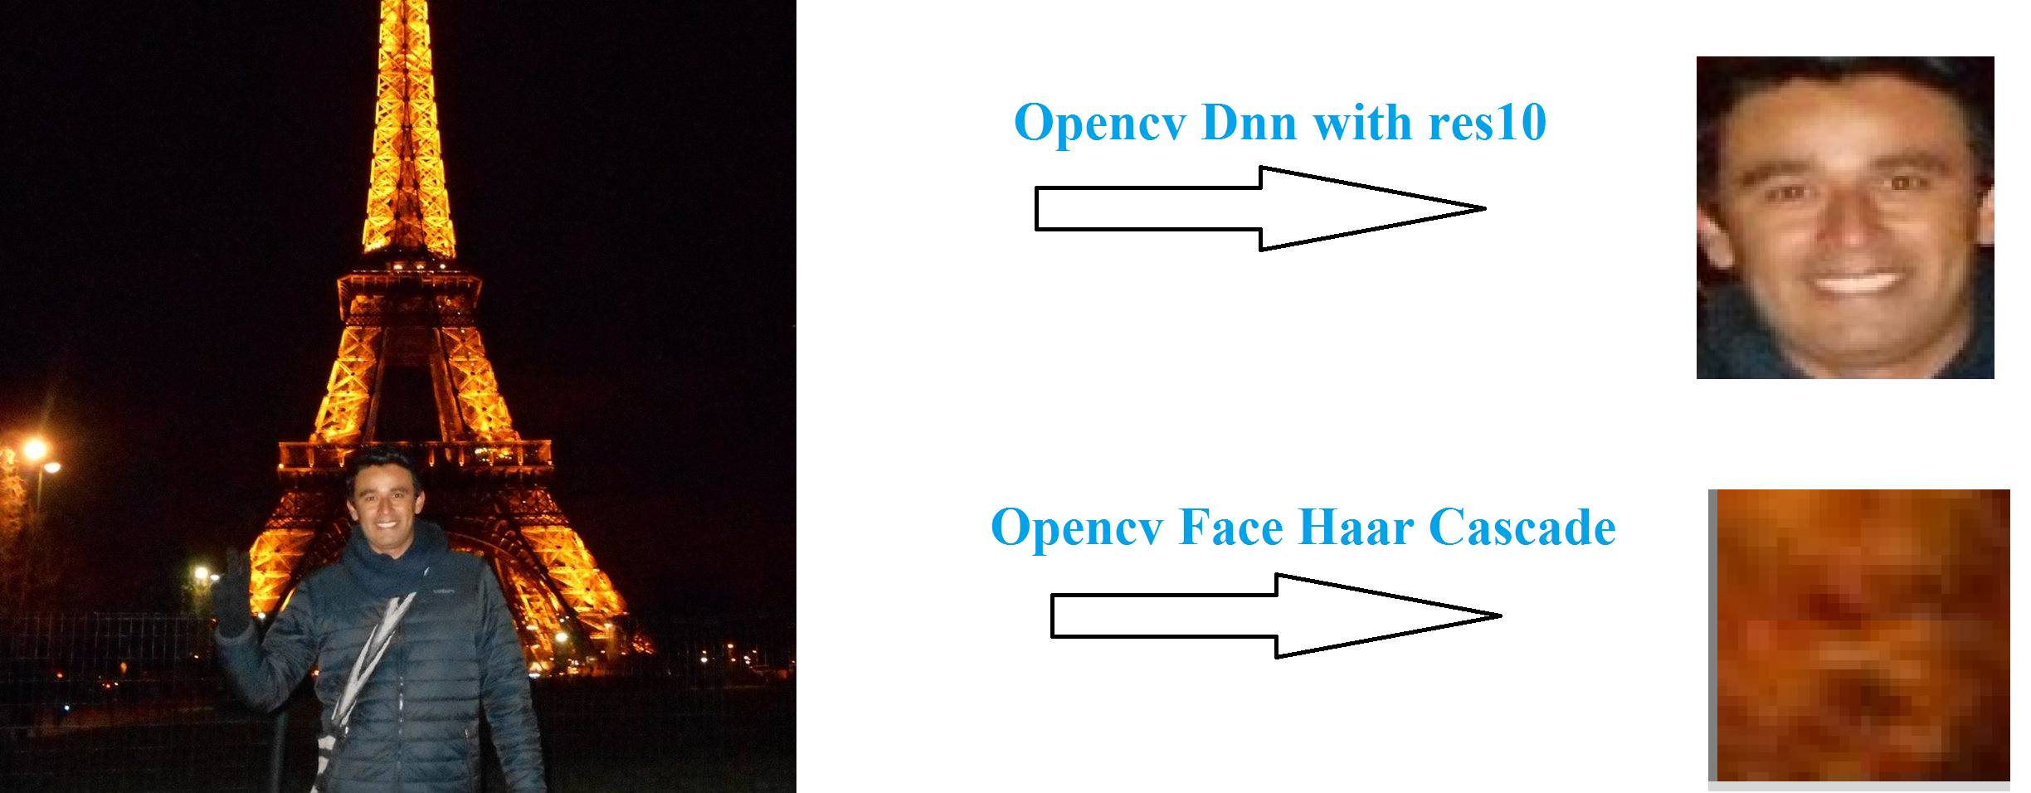
Yüz Tespiti
OpenCV Face Haar Cascades
Train + Validation 4808 yüz / 5613 görüntü
Test 1143 yüz / 1978 görüntü
%78 yüz tespiti ( Kötü sonuçlar elle temizlenmiştir.)
OpenCV Dnn with Res10 Caffe Model
Train + Validation 5152 yüz / 5613 görüntü
Test 1864 yüz / 1978 görüntü
%92 yüz tespiti ( Geliştirilebilir.)
Notes:
http://www.cs.wayne.edu/~mdong/tmm18.pdf Bu makaledeki sistemi kullandım, ancak bu makaledeki dataset Morph dataseti idi.

Slide 5
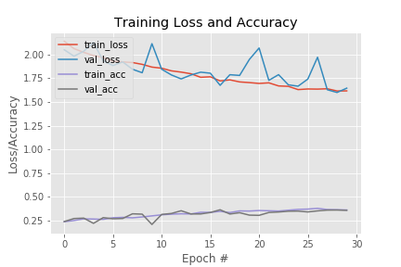
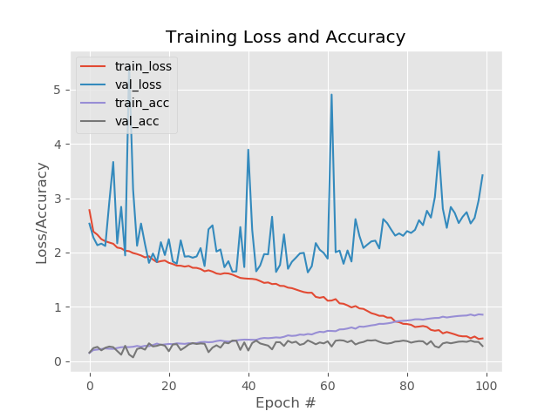
Eğitim - 1
AlexNet (OpenCV Haar)
6 yaş grubu
(0-5),(6-12),(13-17),(18-27),(28-60),(60+)
%27 test accuracy
Yapay olarak çoğaltılmış veri seti ile
%35 test accuracy
Notes:
http://www.cs.wayne.edu/~mdong/tmm18.pdf Bu makaledeki sistemi kullandım, ancak bu makaledeki dataset Morph dataseti idi.

Slide 6
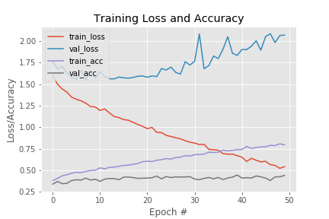
Eğitim - 2
VGG16 (OpenCV Dnn Res10)
10 yaş grubu
(0-5),(6-12),(13-19),(20-26),(27-33),(34-40)
,(41-47),(48-54),(55-61),(62+)
Finetuning to ImageNet weights
%44 validation %32 test accuracy
Notes:
http://www.cs.wayne.edu/~mdong/tmm18.pdf Bu makaledeki sistemi kullandım, ancak bu makaledeki dataset Morph dataseti idi.

Slide 7
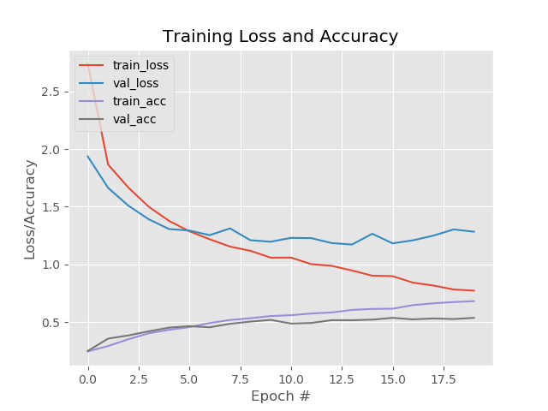
Eğitim - 3
VGGFace with VGG16
(OpenCV Dnn Res10)
10 yaş grubu
(0-5),(6-12),(13-19),(20-26),(27-33),(34-40)
,(41-47),(48-54),(55-61),(62+)
%53 validation %44 test accuracy
Notes:
http://www.cs.wayne.edu/~mdong/tmm18.pdf Bu makaledeki sistemi kullandım, ancak bu makaledeki dataset Morph dataseti idi.

Slide 8
Neler Yapılacak
Yüz Tespiti iyileştirilecek ( 575 yüz eksik )
Ana model belirlenecek ( Şu anda VGG16 )
Ranking CNN implemantasyonuna başlanacak
Notes:
http://www.cs.wayne.edu/~mdong/tmm18.pdf Bu makaledeki sistemi kullandım, ancak bu makaledeki dataset Morph dataseti idi.

Slide 9
Başarı Kriterleri
Yaşları belli bir sayıda gruba ayırıp, o gruplar arasında %50 isabet oranı.
Kamera akışında bulunan yüzün yaş tespitinin en geç 1 saniyede olması.
Bilgisayardan yüklenen görüntüdeki yüzün yaş tespitinin en geç 500 milisaniyede olması. (Yüz tespiti 200 milisaniye)
Ranking-CNN’in sonucu en az 2 farklı ağ mimarisi sınanacaktır.(2 Farklı mimari ile çalışıldı.)
(Kullanılacak sistem FX-8350, Gtx 1060 3gb)

Slide 10
Kaynaklar
Chen, S.; Zhang, C.; Dong, M.; Le, J.; Rao, M. Using Ranking-CNN for Age Estimation. In Proceedings of the 2017 IEEE Conference on Computer Vision and Pattern Recognition (CVPR), Honolulu, HI, USA, 21–26 July 2017; pp. 742–751
Refik Can Mallı; Mehmet Aygun; Hazım Kemal Ekenel. Apparent Age Estimation Using Ensemble of Deep Learning Models. In Chalearn Competition, Istanbul Technical University, Istanbul, Turkey
Rasmus Rothe, Radu Timofte, Luc Van Gool, DEX: Deep EXpectation of apparent age from a single image. Computer Vision Lab, D-ITET, ETH Zurich, Switzerland.
Grigory Antipov, Moez Baccouche , Sid-Ahmed Berrani, Jean-Luc Dugelay; Apparent Age Estimation from Face Images Combining General and Children-Specialized Deep Learning Models.. In ChaLearn Competition, Biot, France.
ChaLearn Competitions Dataset http://chalearnlap.cvc.uab.es/
Microsoft How-Old.net https://www.how-old.net/
Tensorflow https://www.tensorflow.org/
Keras https://keras.io/

